Slide 1
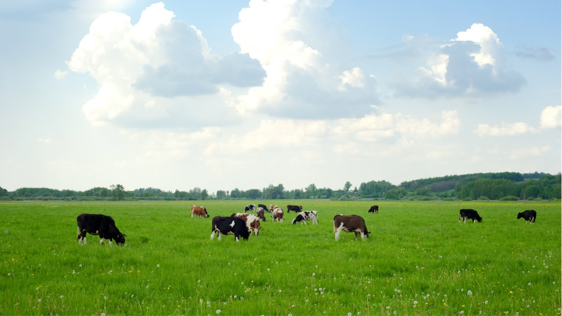
locapasto

Slide 2

O que fazer com áreas ociosas?
DINHEIRO!

Slide 3
5 milhões de hectares!! integração lavoura-pecuária-floresta
1 hectare = R$ 1.667,00/ano

Slide 4
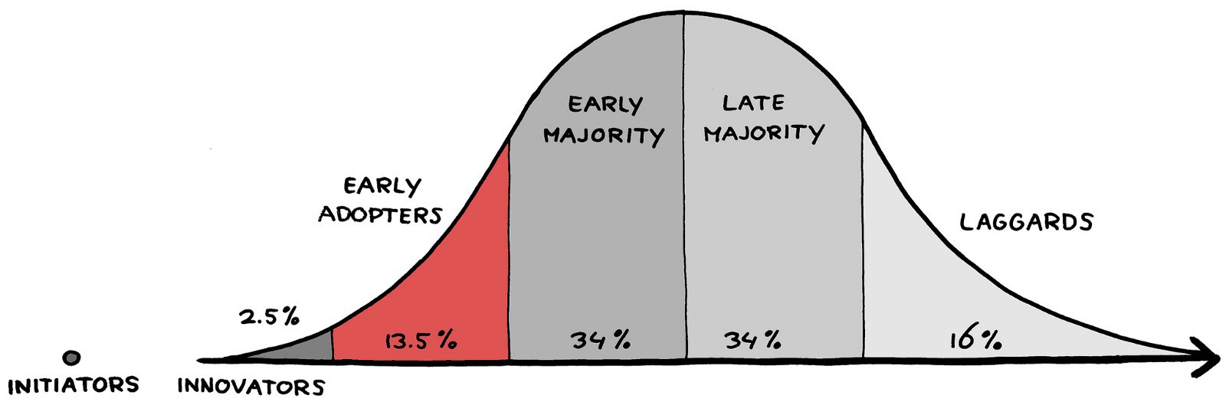
1% - R$ 4.175.000,00

Slide 5
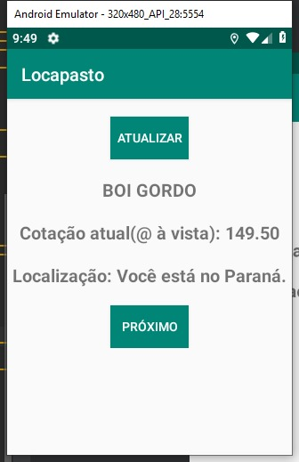
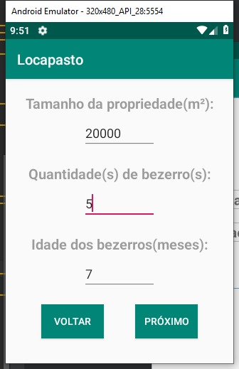
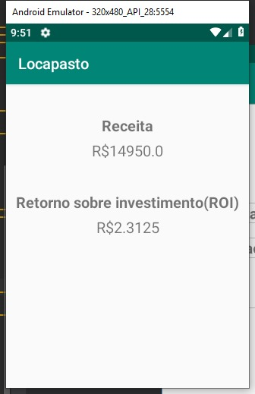

Slide 6
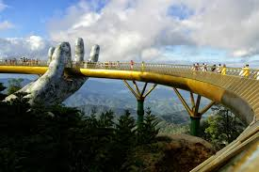
Conectar proprietários que desejam arrendar suas propriedades a possíveis investidores rurais.

Slide 7
Objetivo: chegar a 3% do Market share nos próximos 2 anos focado em B2B.
Parceria com Cooperativas.
Ganha-Ganha

Slide 8


Investimento: R$ 40.000,00/ano.

Slide 9
TALVEZ JÁ PERCEBERAM QUE EXISTE!!!!!!
LINK: bit.ly/agrothon
App: LOCAPASTO versão beta

Slide 10
“Economia é uma virtude distributiva e consiste não em poupar, mas em escolher.” Edmund Burk
locapasto

